Slide 1

Разработка кроссплатформенного программного решения для управления общежитием
Команда проекта:
Игнатьев Николай
Здерева Евгения
Струщенко Вячеслав
Кондакова Серафима

Slide 2
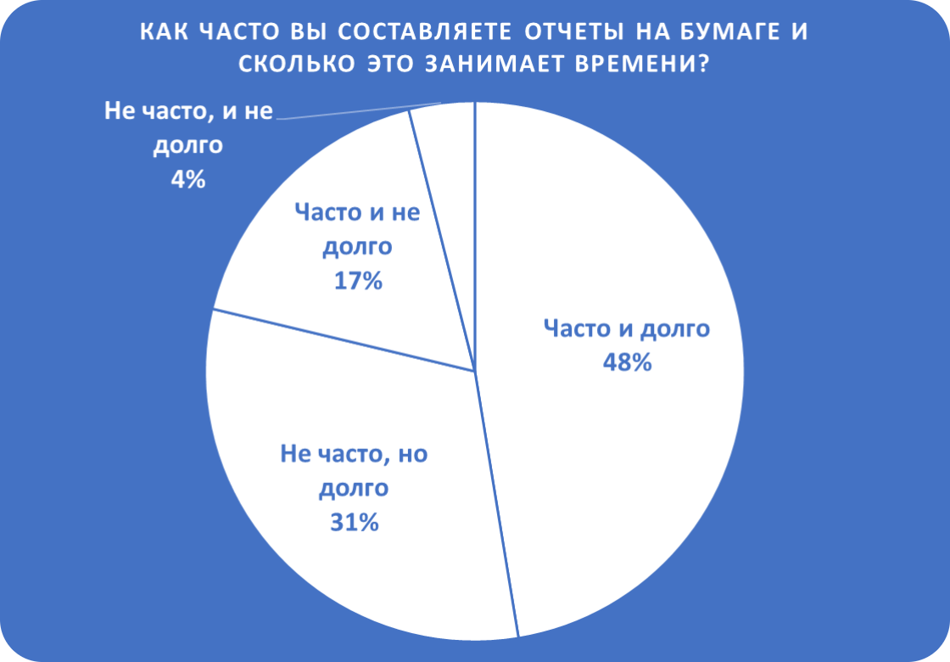
Проблема

Slide 3
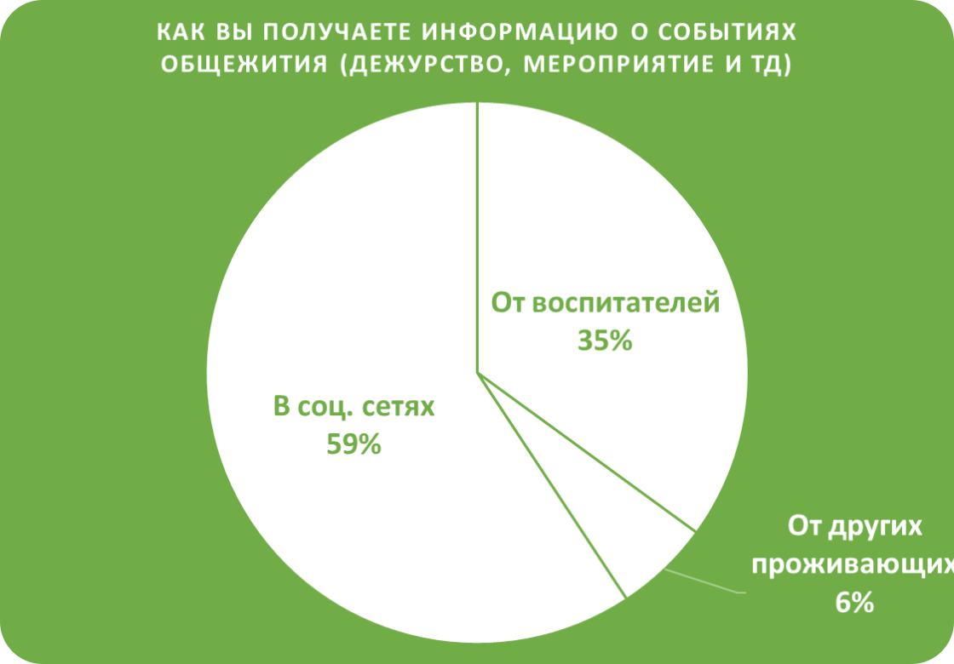
Проблема

Slide 4
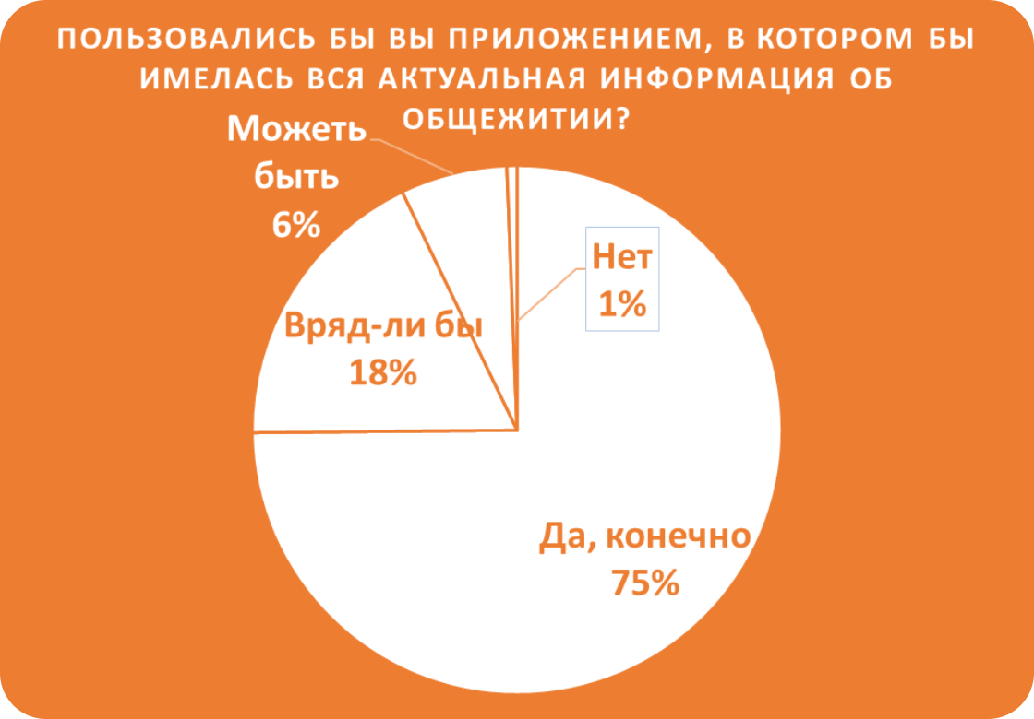
Проблема

Slide 5
Актуальность
Необходимость улучшения управления общежитиями с помощью современных технологий.
Ожидание студентов и сотрудников - удобства, эффективности и качественного обслуживания в общежитиях.
На краевом методическое объединении 11 октября , было принято решение о необходимости внедрения ПО способствующее снижению основного бумажного документооборота

Slide 6
Целевая аудитория
Университеты и колледжи, в которых имеются общежития;
Сотрудники и коменданты общежитий;
Руководители;
Студенты.

Slide 7
Каналы сбыта
Участие в конференциях и выставках, связанных с высшим образованием.
Использование социальных сетей и онлайн-рекламы

Slide 8

Наше решение
«Система О» - система упрощает организацию и управление процессов, а также предоставляет актуальную информацию для сотрудников и проживающих.

Slide 9
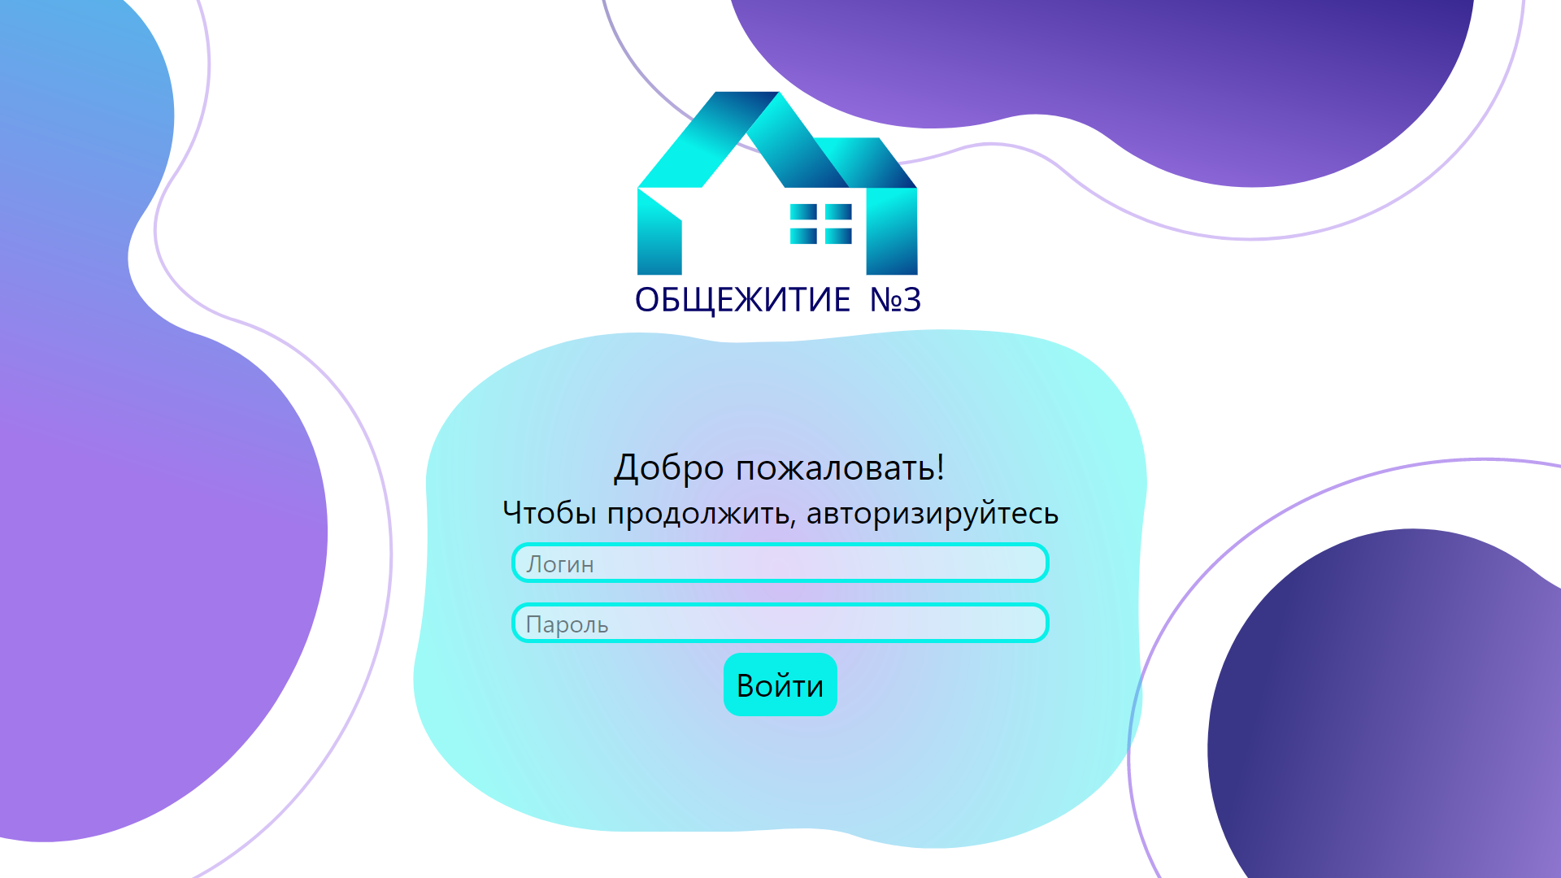

Slide 10
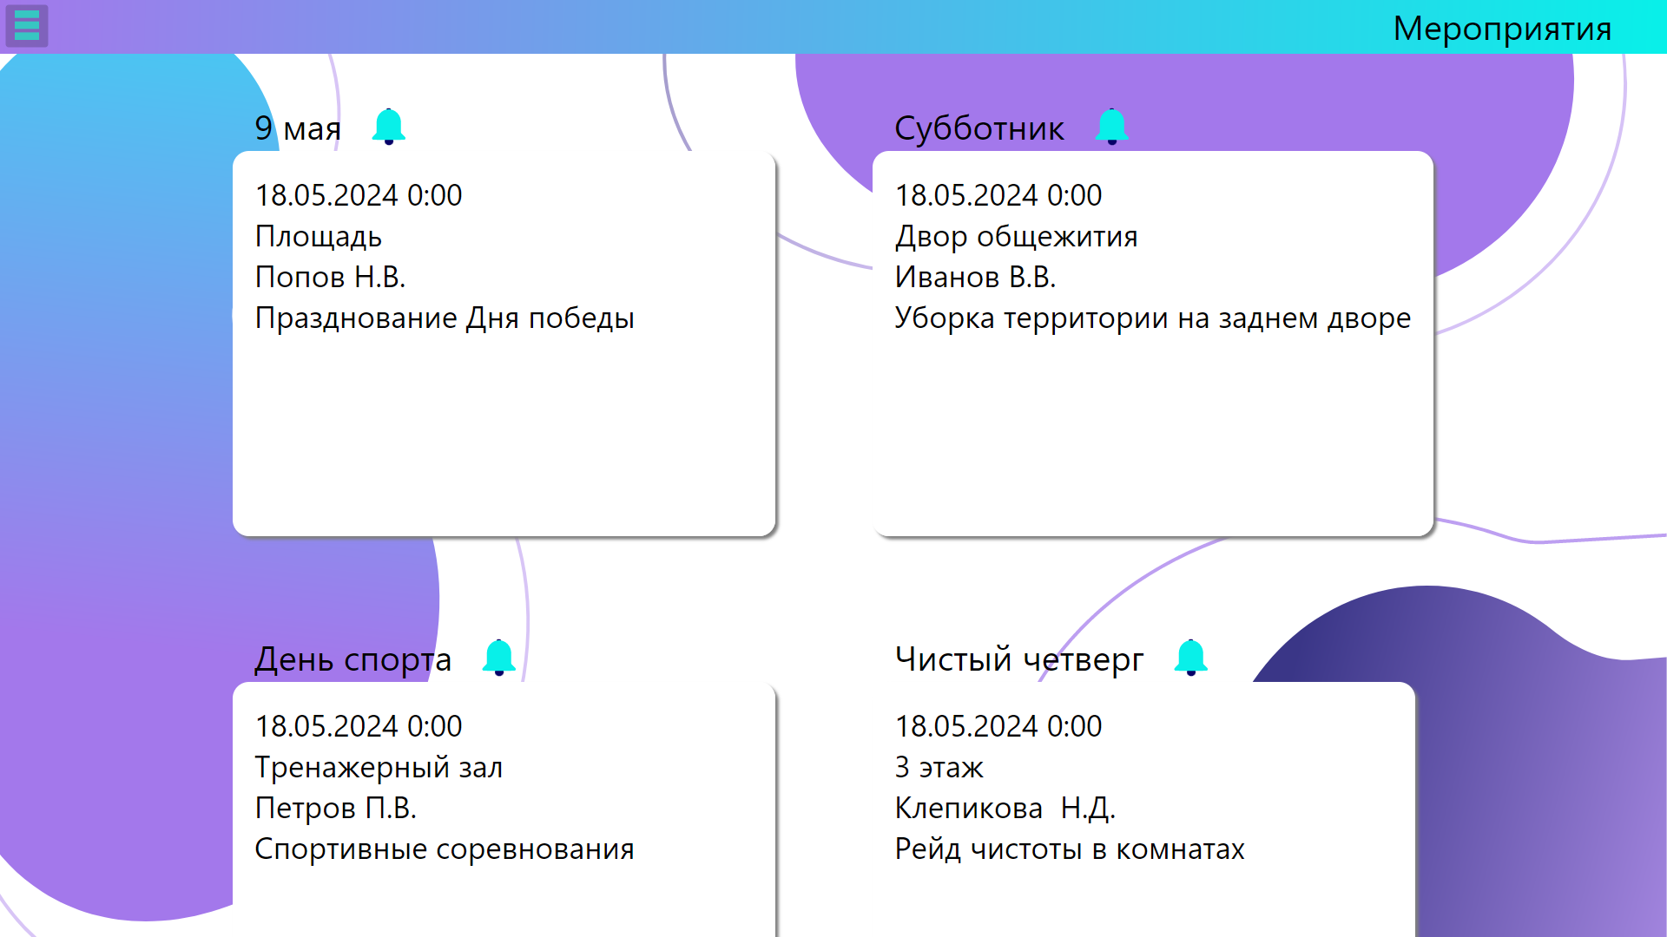

Slide 11
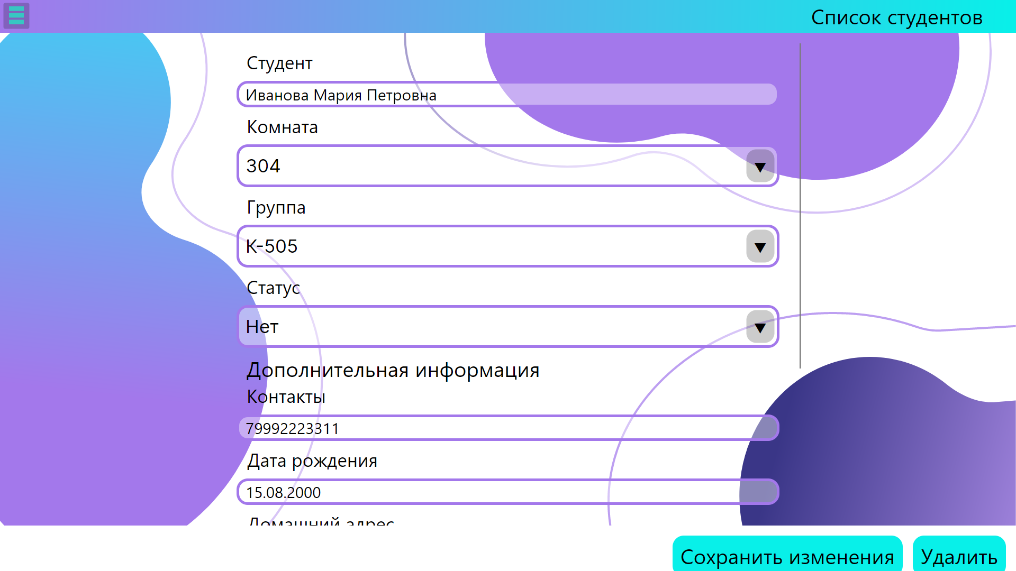

Slide 12
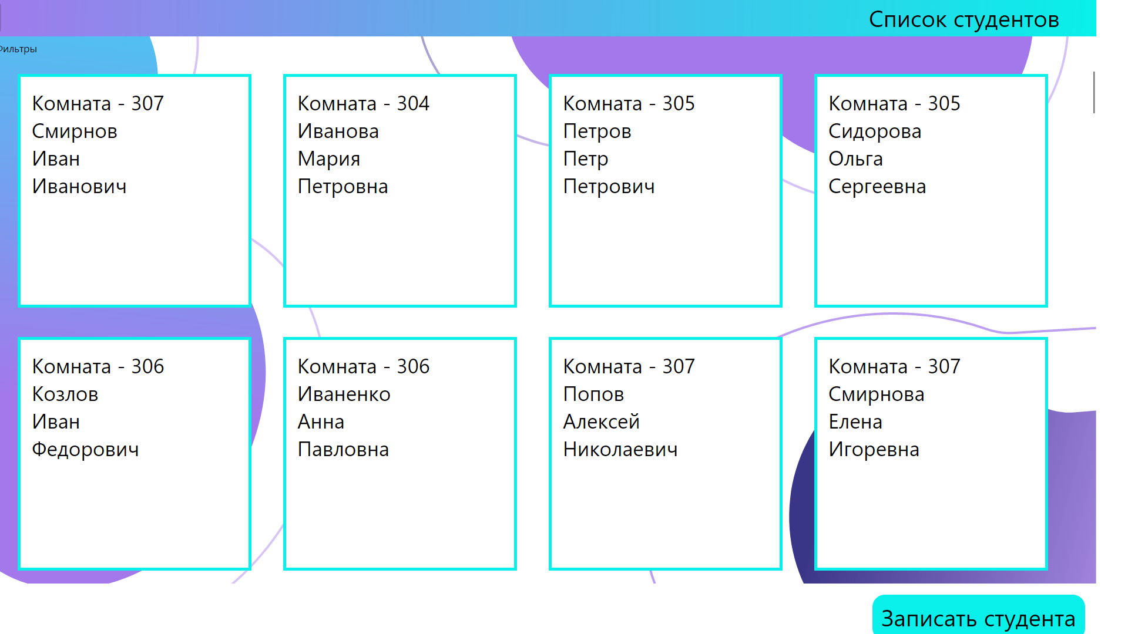

Slide 13
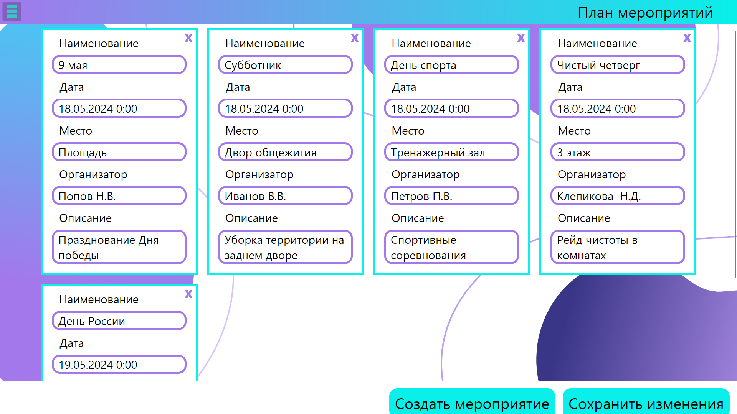

Slide 14
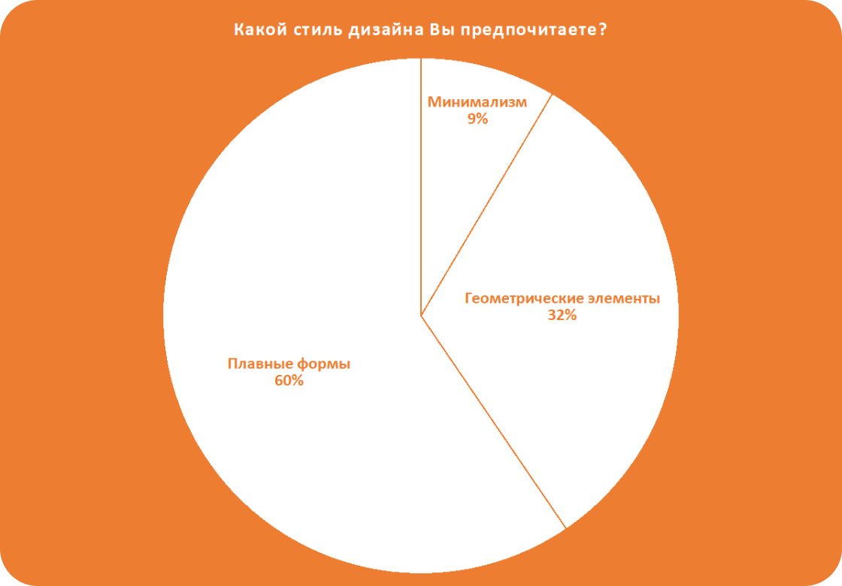
Цветовая гамма

Slide 15
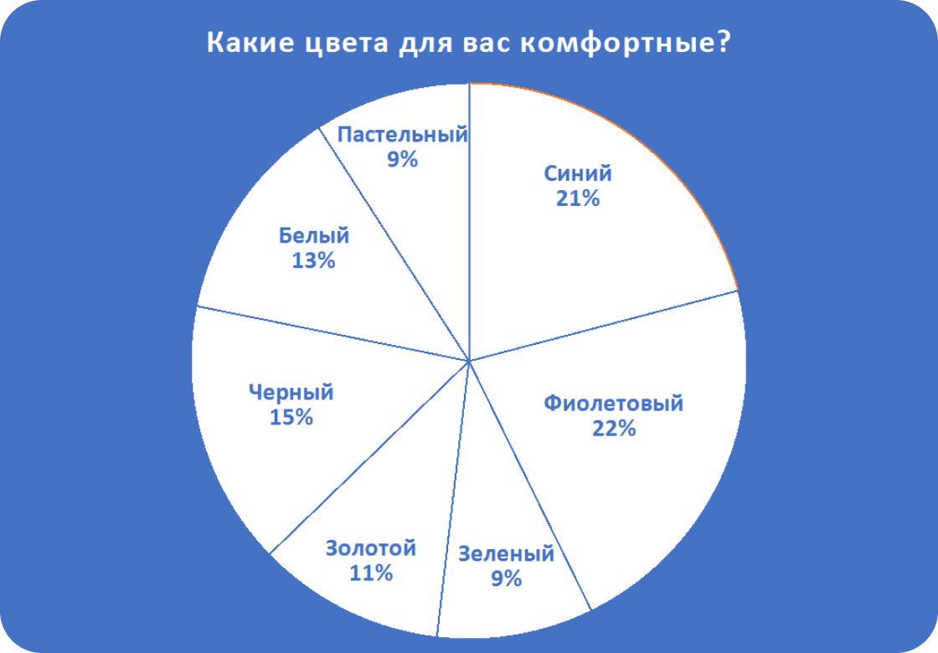
Цветовая гамма

Slide 16
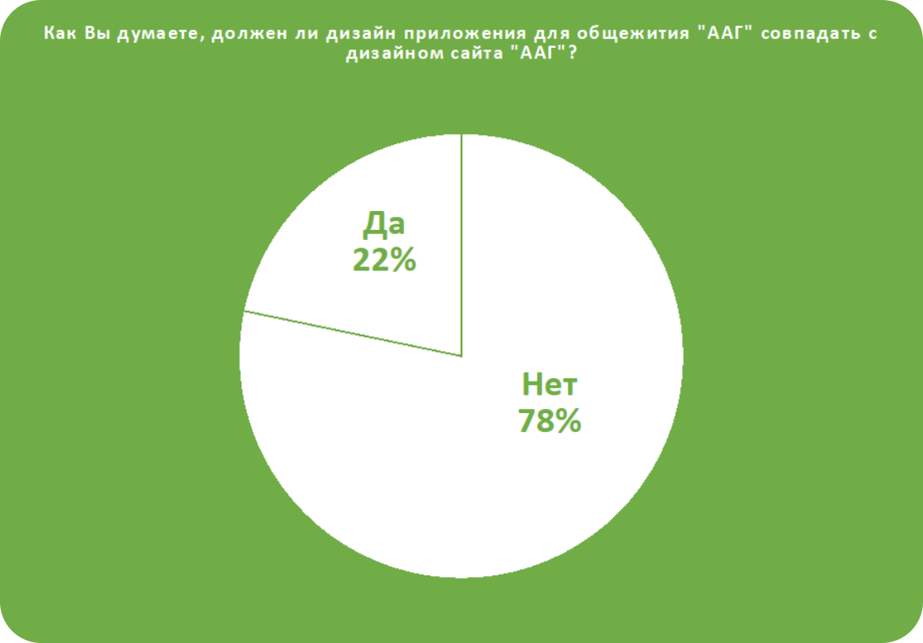
Цветовая гамма

Slide 17
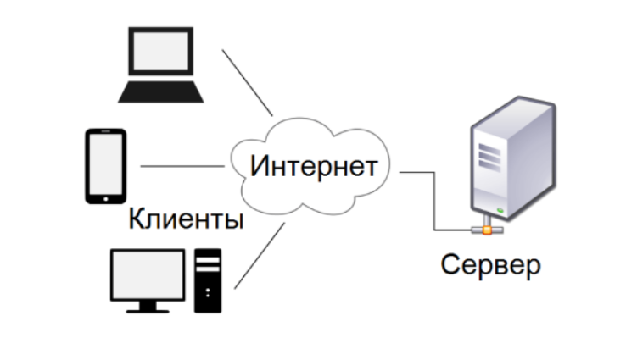
Клиент-сервер
Архитектура клиент-сервер - это модель взаимодействия компьютеров, где сервер предоставляет услуги или ресурсы, а клиенты обращаются к серверу за ними через сеть.

Slide 18



Клиент
Клиентское приложение может распространяться на различных Dekstop-системах таких как:
Windows
Linux
macOS

Slide 19


Клиент
Для удаленых пользователей решение имеет приложение для мобильных устройств на базе:
Android
iOS

Slide 20

Передача данных
Обмен данными между клиентом и сервером на предприятии происходить через интернет

Slide 21
Внедрение
После оформления подписки, учебное заведение производит регистрацию своих сотрудников и студентов в систему.

Slide 22


Обслуживание
Для обслуживания данного решения требуется 2 сотрудника:
Администратор базы данных
Системный администратор

Slide 23
Конкуренты и наше предложение
Факторы Конкурентоспособности (примерный перечень) | Ваша организация (по бизнес-плану) | Конкуренты
 |  | А 1С | Б 1С
Продукт | Система О | ITworks: Общежитие | Комкон: Общежитие 8
1.1 Надежность | есть | есть | есть
1.2 Стиль | настраиваемый | встроенный | встроенный
1.3 Гарантийное обслуживание | есть | есть | есть
1.4 Широта ассортимента | настраиваемая | настраиваемая | настраиваемая
Итого: | - | - | -
Цена | 38 000руб | 45 000руб | 48 000руб
2.1 Скидки и цены | -10% Перед началом учебного года | - | -

Slide 24
Затраты
Наименование / технические характеристики | Количество | Цена, руб. | Всего, руб.
Персональный компьютер в сборе ARDOR GAMING RAGE H335 | 4 | 97 999 | 391 996
Монитор ARDOR GAMING PORTAL AF24H1 | 4 | 13 499 | 53 996
Клавиатура ARDOR GAMING Blade | 4 | 4 599 | 18 396
Компьютерная мышка проводная ARDOR GAMING Fury | 4 | 1 699 | 6 796
МФУ струйный Canon PIXMA G3420 | 1 | 22 599 | 22 599
Итог |  |  | 493 783
Наименование / технические характеристики | Количество | Цена, руб. | Всего, руб.
Офисный стол (160x75x90 см) | 4 | 7 986 | 31 944
Офисное кресло Бюрократ | 4 | 7290 | 29 160
Прямой диван (145x76x73x40) | 1 | 23 352 | 23 352
Стеллаж широкий высокий (850x430x1930) | 1 | 16 915 | 16 915
Шкаф для одежды (798x610x1960) | 1 | 15 024 | 15 024
Магнитная доска на стенде (90x120) | 1 | 24 274 | 24 274
Итог |  |  | 140 669

